Slide 1
Капитальный ремонт общего имущества в многоквартирных домах, расположенных на территории республики Башкортостан НОФ «Региональный оператор»
Васильев Виктор Леонидович, член ЭС при УФАС по РБ.

Slide 2
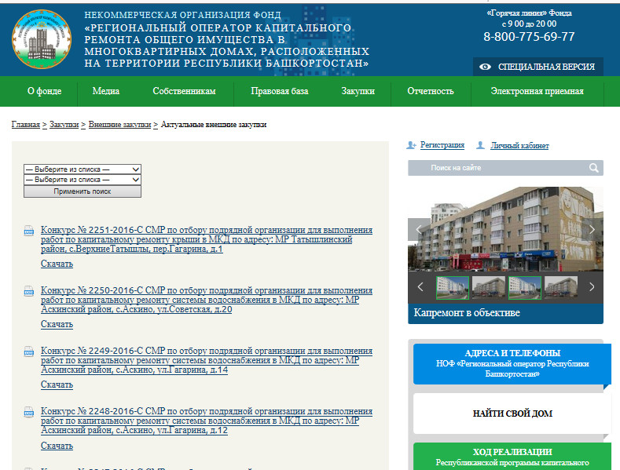

Slide 3
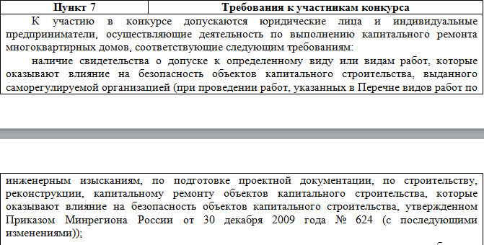

Slide 4
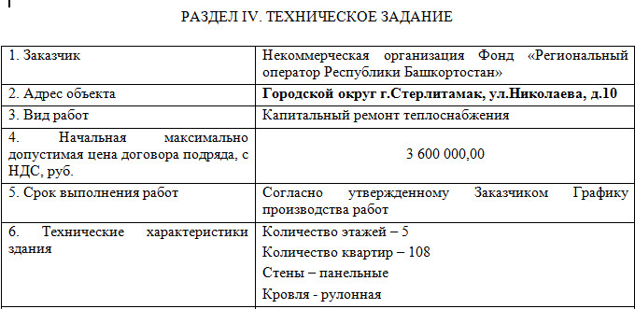
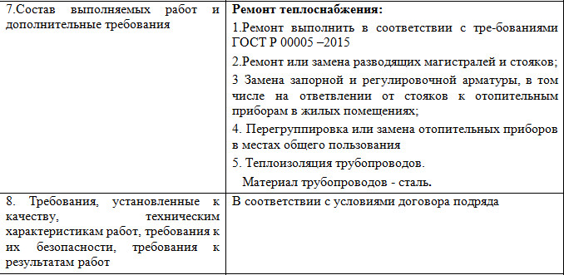

Slide 6
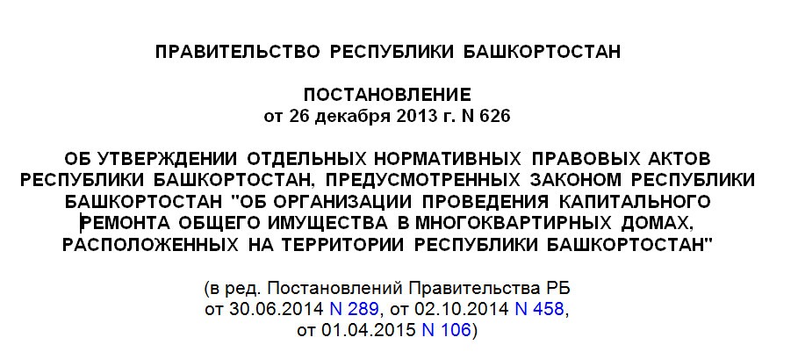

Slide 7
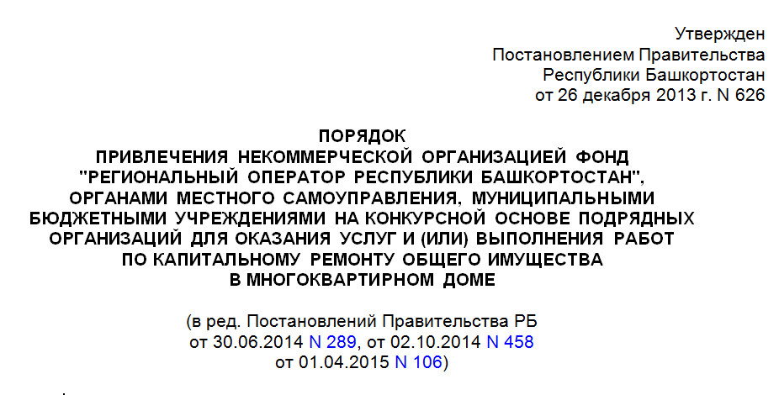

Slide 9
Для обеспечения общей доступности к данным закупкам в рамках соблюдения закона «О защите конкуренции» необходимо:
Внести изменение в Постановление Правительства Республики Башкортостан от 26 декабря 2013 года №626 в части содержания состава извещения о проведении конкурса: дополнив в состав описание объекта закупки.
В качестве описания объекта закупки использовать только проектную документацию на производство капитального ремонта, в соответствии с Градостроительным кодексом (№190-ФЗ), и Технического регламента о безопасности зданий и сооружений (№384-ФЗ).

Slide 10
Спасибо за внимание.

